Slide 1


Slide 2
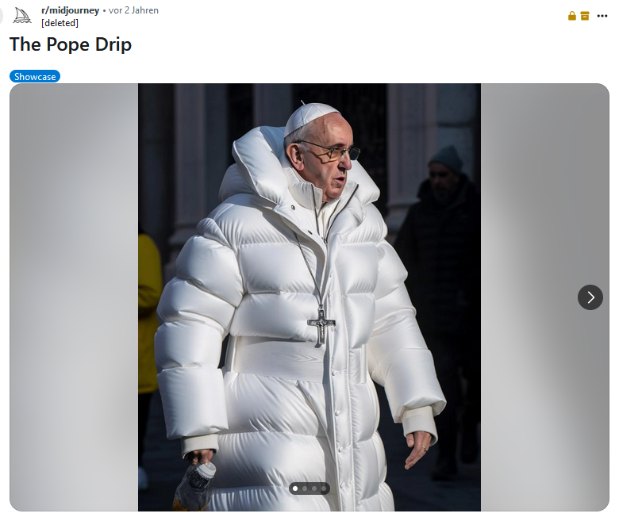
Check
Notes:
Das vorliegende Bild kann auch gegen ein anderes (unbekanntes) KI-generiertes Bild ausgetauscht werden.

Slide 3
Art. 1 I GG
(1) Die Würde des Menschen ist unantastbar. Sie zu achten und zu schützen ist Verpflichtung aller staatlichen Gewalt.

Slide 4

Notiert euch auf dem Arbeitsblatt Fragen, die euch in Zukunft helfen können, Deepfakes zu erkennen!
Sammelt in Partnerarbeit weitere Fragen, die euch helfen, in Zukunft Deepfakes zu erkennen!

Slide 5

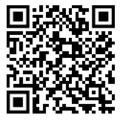
Quiz

Slide 6
Bildquellen
Folie 2 Screenshot/Reddit/r/midjourney – Bild erstellt mit KI
Folie 3 ©istockphoto.com/iStock-953100514

Slide 7

Dieses Material wurde im Arbeitskreis Politische Bildung erstellt.

